Slide 1


Slide 2

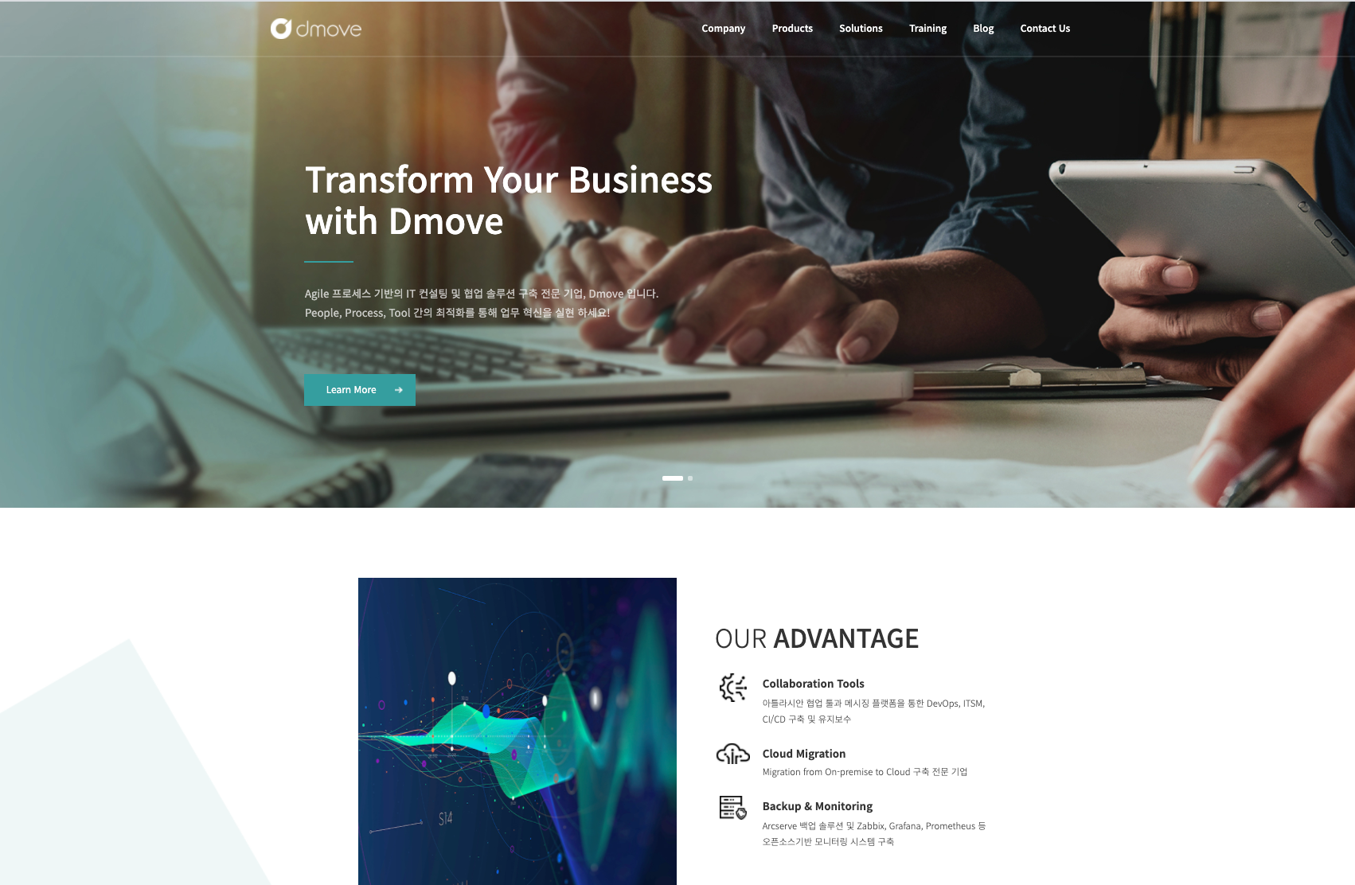

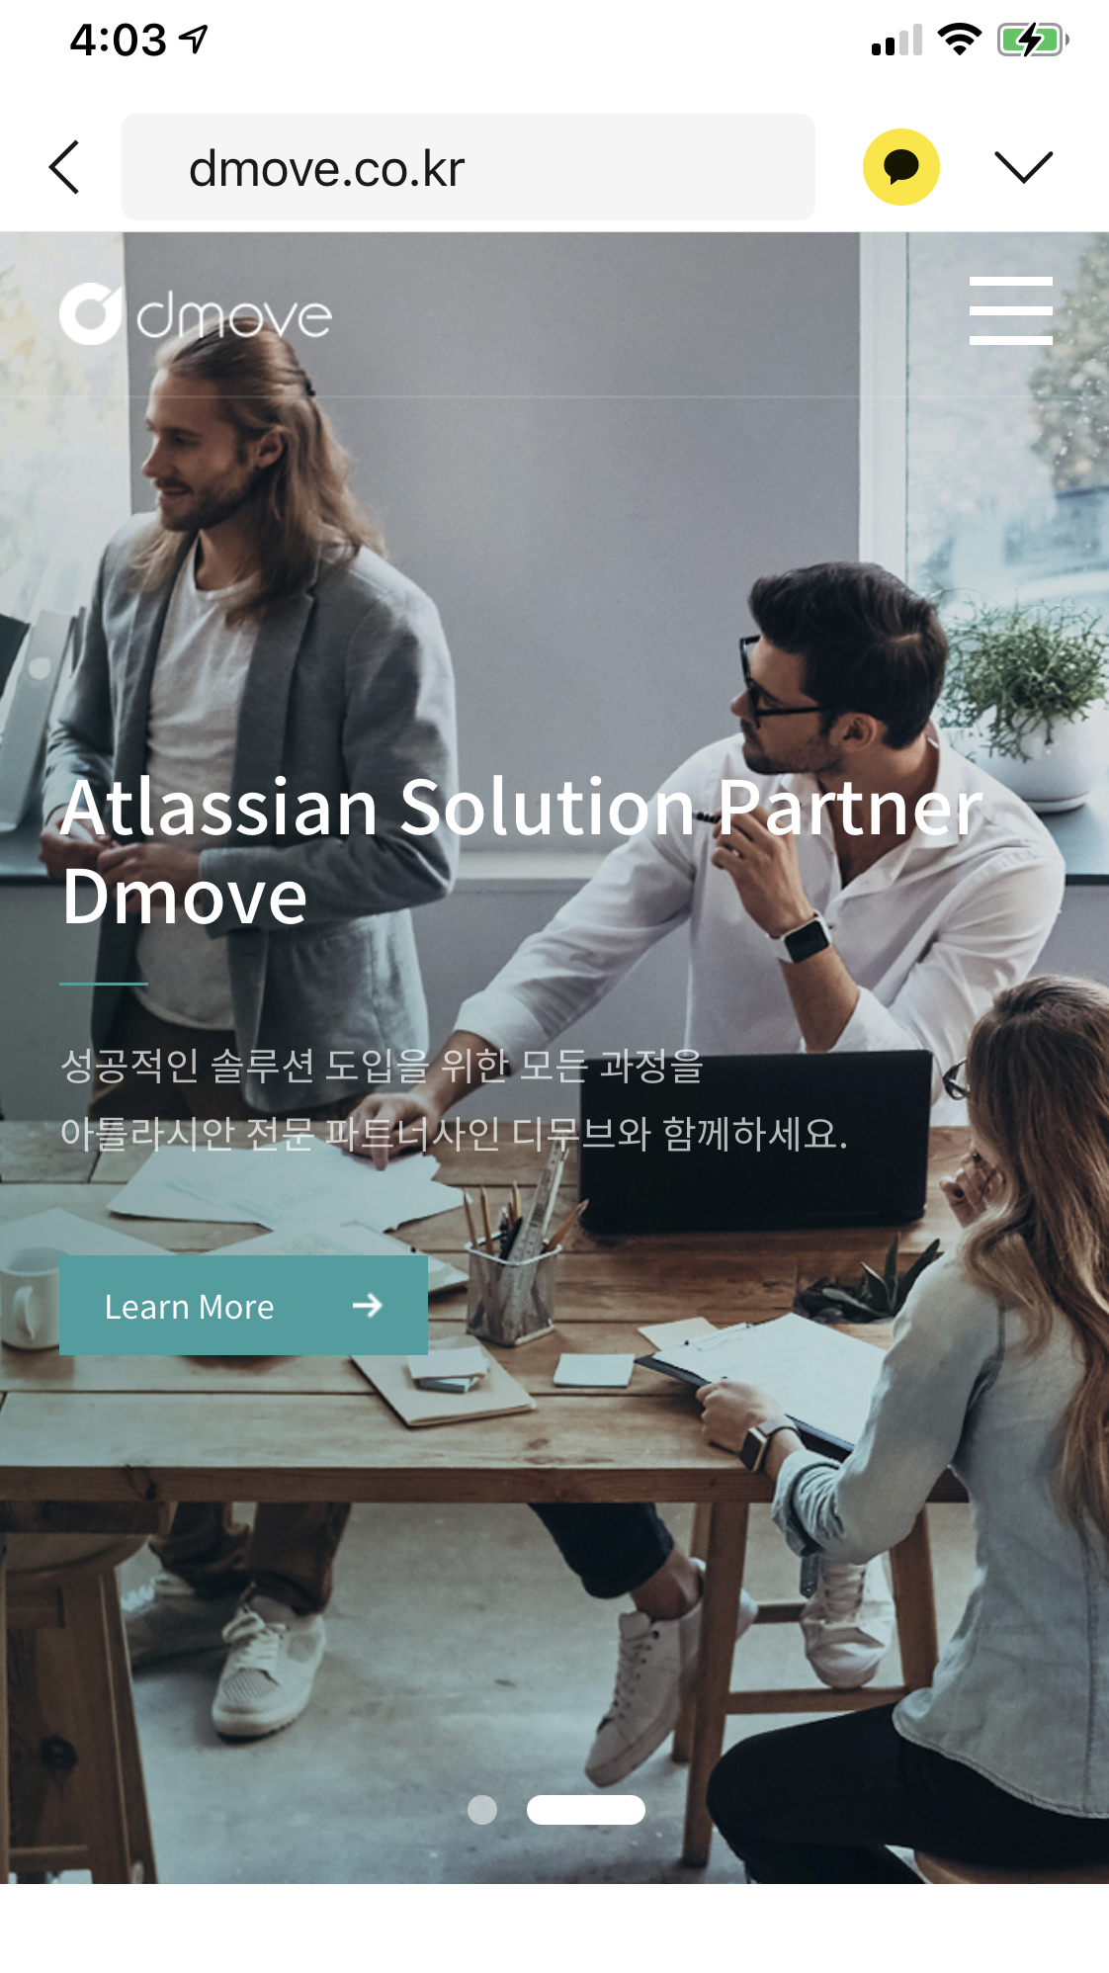

Slide 3

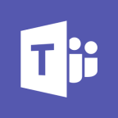




Slide 4



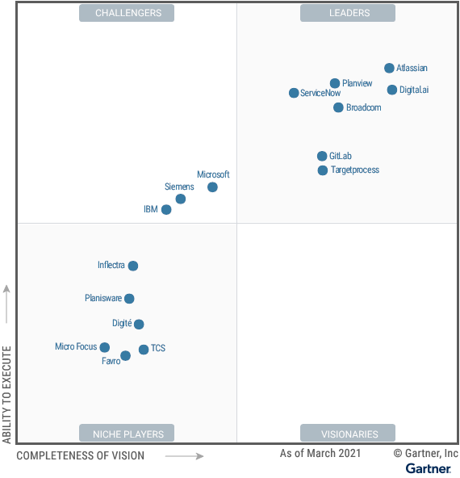
[Atlassian Webinar]
디지털 트랜스포메이션을 위한
아틀라시안의 IT 서비스 관리

Slide 5
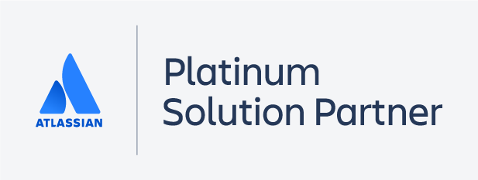
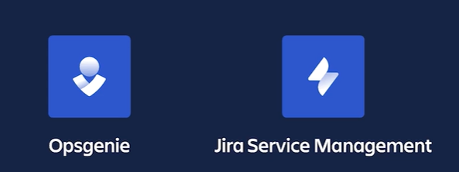
What’s NEW!

Slide 6



Slide 7


[Atlassian Webinar]
클라우드 환경에서의
성공적인 Atlassian DevOps 도입

Slide 8
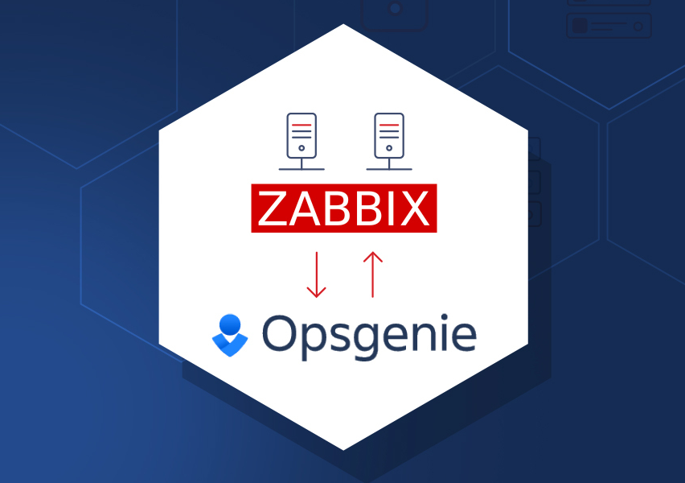

[Atlassian Webinar]
제로트러스트 보안 기반의
클라우드 계정 관리 및 접근 통제

Slide 9


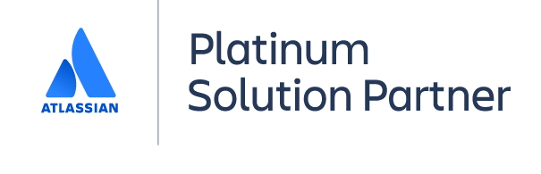

[Atlassian Webinar]
아틀라시안 ITSM 솔루션 기반의
인시던트 관리 프로세스 구축
[Atlassian Webinar]
IT혁신을 위한 아틀라시안
클라우드 마이그레이션 전략

Slide 10

[Atlassian Webinar]
우리 조직의 디지털 업무 혁신 가속화를 위한 방법
: 아틀라시안 클라우드로 협업하기
[Atlassian Webinar]
IT혁신을 위한 아틀라시안
클라우드 마이그레이션 전략

Slide 11
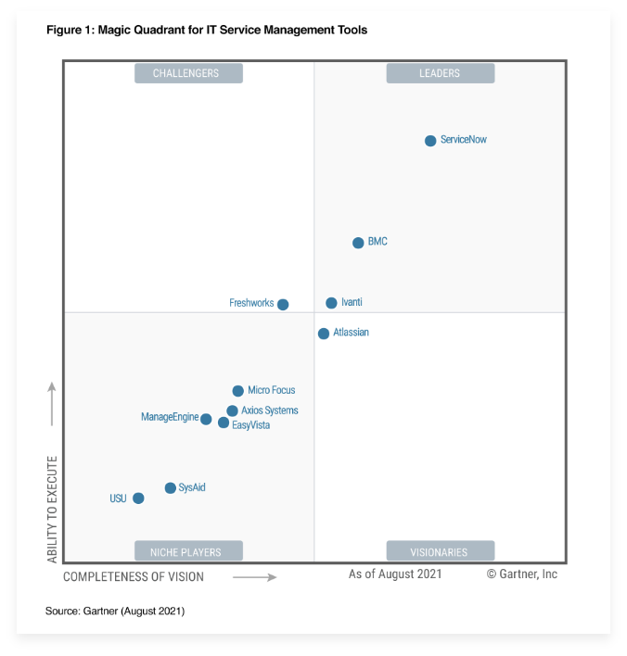
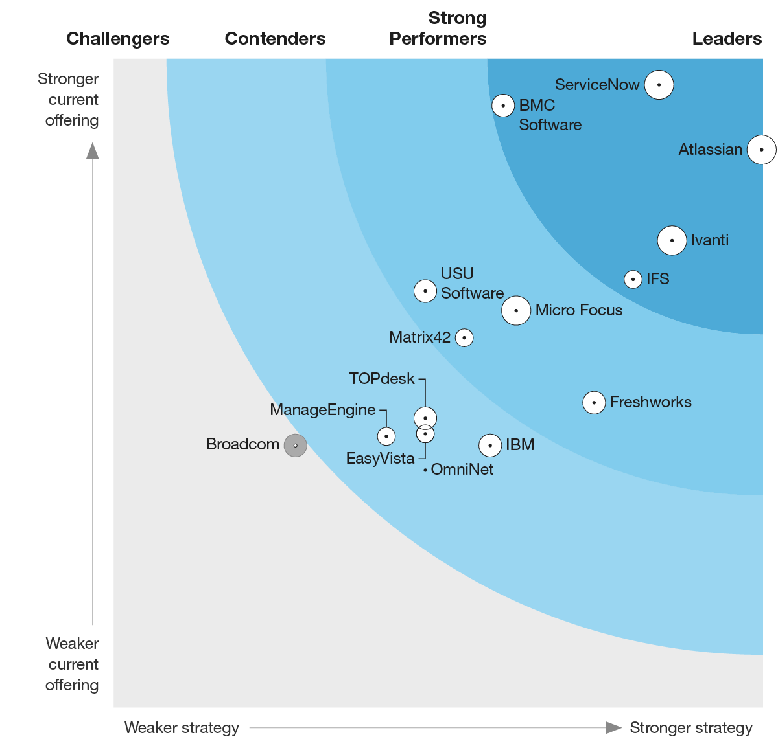

Slide 12
